Slide 1


PROJETO FINAL SIMULAÇÃO PLANETÁRIA
UNIVERSIDADE FEDERAL DE ALAGOAS
LABORATÓRIO DE COMPUTAÇÃO CIENTÍFICA E VISUALIZAÇÃO
CENTRO DE TECNOLOGIA
ALUNO: FILIPE BRITO PEREZ
Maceió, Alagoas
17 de maio de 2019

Slide 2
Introdução
Módulos
Interface: Módulo para criação de uma interface para entrada de dados, seleção de arquivo e conversão de arquivo .txt para .xlsx;
Entrada: Módulo para criação da classe Planetas e receptor dos dados do arquivo .xlsx;
Análise: Módulo para calcular as posições, velocidades e acelerações dos planetas usando o método de Euler ou o método de Verlet;
Visualização: Módulo para a plotagem de gráficos 2D e 3D, e também para a trajetória do planeta.

Slide 3
Módulo de interface
Foi utilizado o módulo Tkinter para a criação da interface;
A janela principal da interface possui duas opções: ‘Novo arquivo’ e ‘Selecionar arquivo’;
Para a opção ‘Novo arquivo’, o usuário entrará com os dados iniciais, e por fim, um arquivo .xlsx irá ser gerado com estes dados. Para a criação do arquivo, foi utilizado o módulo pandas;
Para a continuidade da execução do programa, o usuário deverá selecionar um arquivo. Caso o arquivo seja em formato .txt, o mesmo será convertido em um arquivo .xlsx.

Slide 4
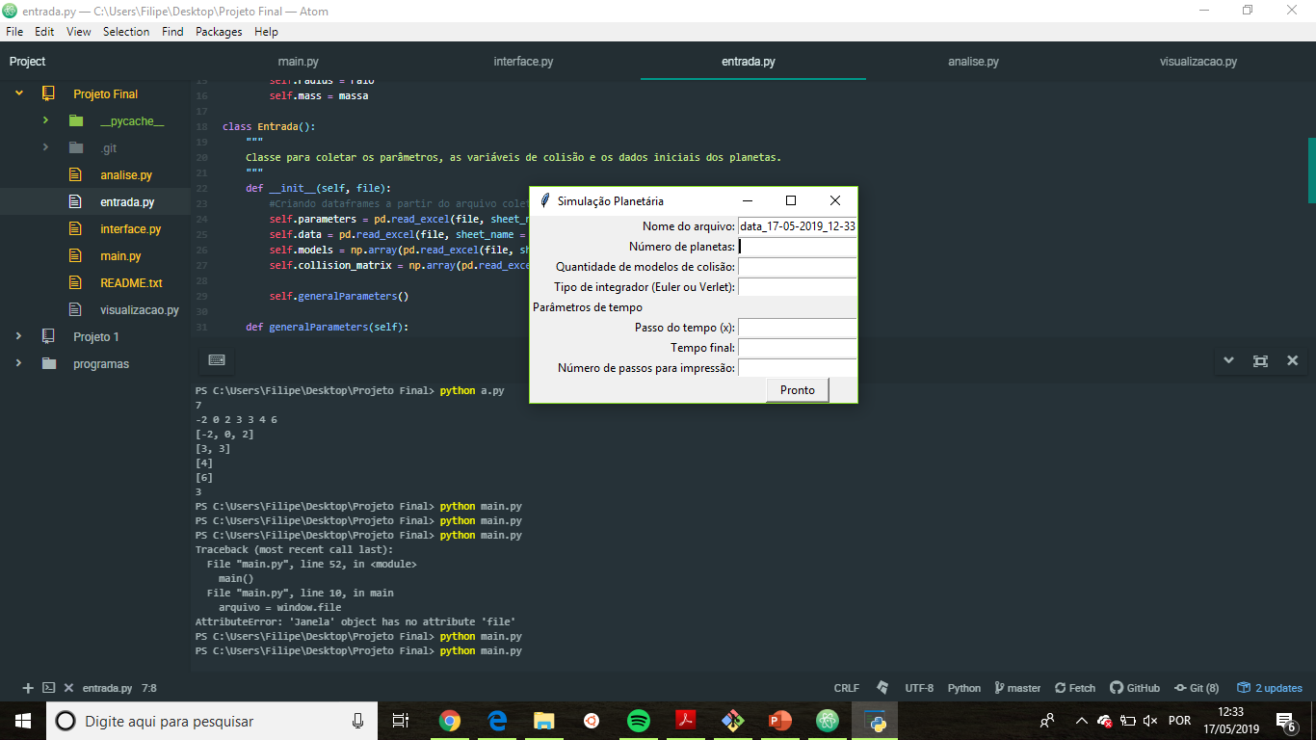
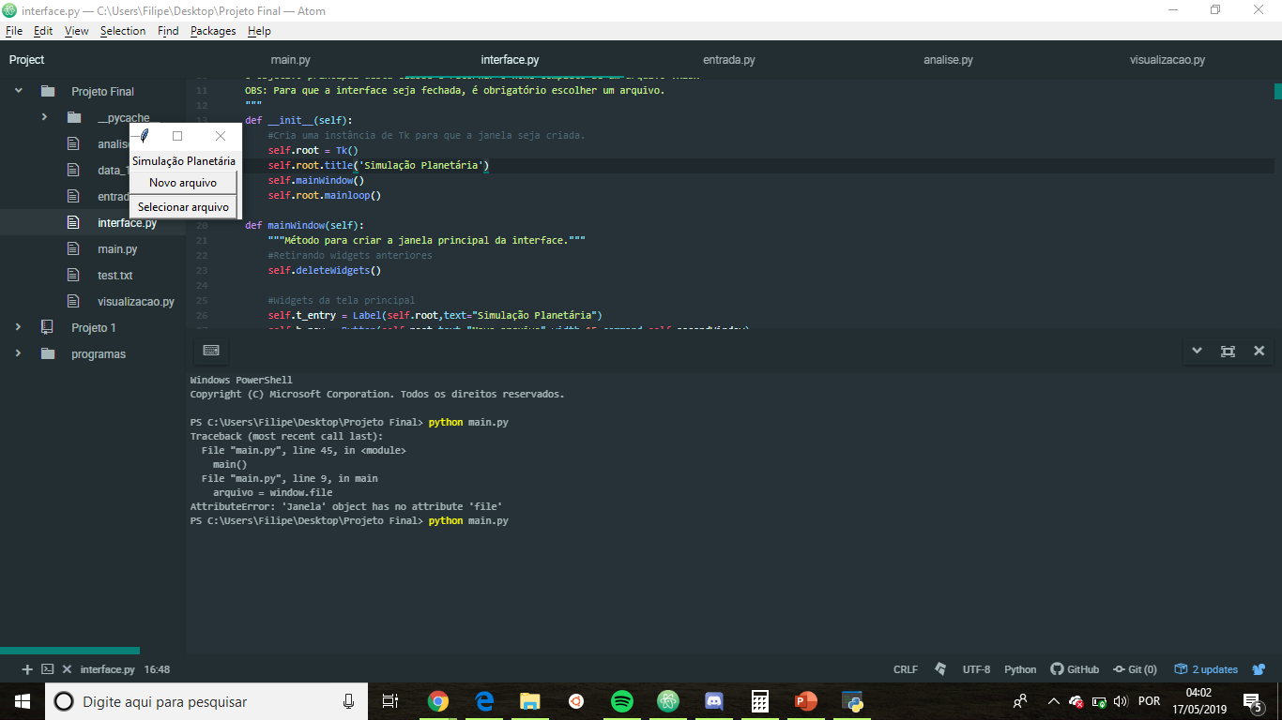
Módulo de interface
Figura 1: Janela principal da interface.
Figura 2: Janela para a entrada de parâmetros gerais

Slide 5
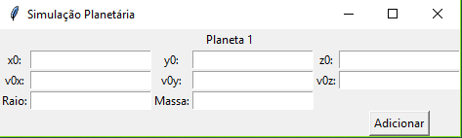
Módulo de interface
Figura 3: Janela para a entrada dos dados iniciais dos planetas

Slide 6
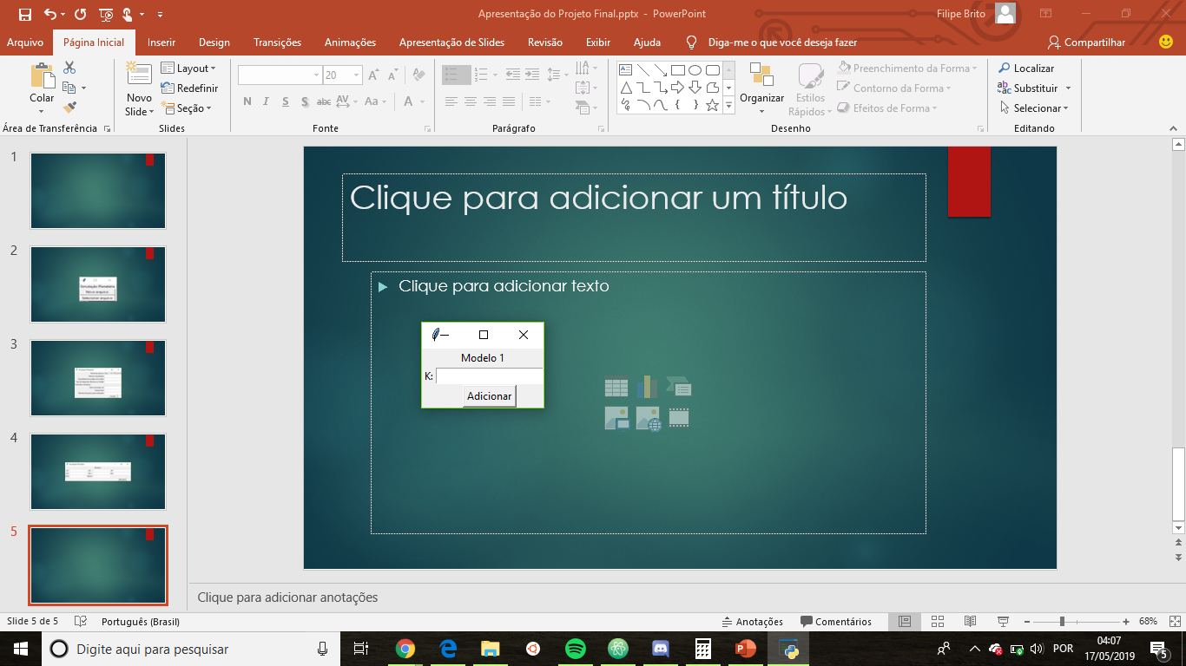
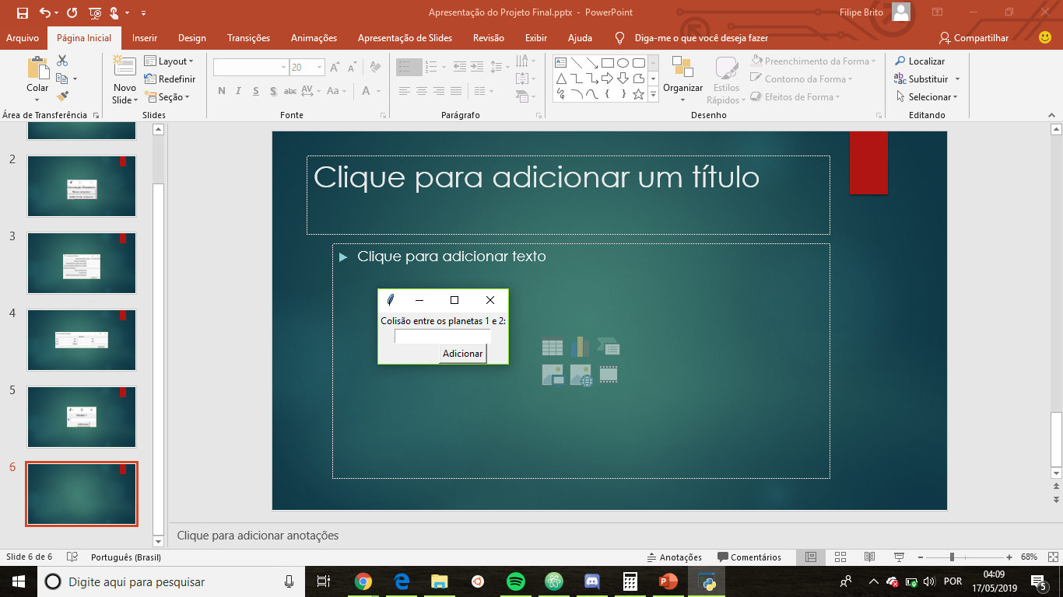
Módulo de interface
Figura 4: Janela para a entrada do modelo de colisão
Figura 5: Janela para a entrada de cada elemento da matriz de colisão

Slide 7
Módulo de entrada
Utilizou-se o módulo pandas para a leitura do arquivo .xlsx;
Logo após, os parâmetros para variáveis foram atribuídos para a classe Entrada;
Para os valores iniciais dos planetas, foram criadas instâncias da classe Planeta, atribuindo, dessa forma, seus respectivos valores.

Slide 8
Método de análise
Recorrendo aos dados iniciais dos planetas e aos parâmetros de tempo, foram criadas matrizes de posição e velocidade para cada coordenada, com dimensões em relação à quantidade de cálculos que serão efetuados e ao número de planetas;
Iterando sobre as dimensões das matrizes, calculou-se as novas posições, velocidades e acelerações, conferindo se houve colisão com outro planeta. Para isto, utilizou-se o método de Euler ou de Verlet;
Por fim, os dados calculados são exportados para o arquivo inicial utilizado.

Slide 9

Método de análise
Euler:
$$r_{i}^{n}= r_{i}^{n−1}+\text{Δ}\text{t}v_{i}^{n}$$
$$v_{i}^{n}=v_{i}^{n−1}+\text{Δ}\text{t}a_{i}^{n}$$
Verlet:
$$r_{i}^{n}= r_{i}^{n−1}+\text{Δ}\text{t}v_{i}^{n+1/2}$$
$$v_{i}^{n+1/2}=v_{i}^{n−1/2}+\text{Δ}\text{t}a_{i}^{n}$$

Slide 10
Método de visualização
Com os dados obtidos de acordo com o número de impressões, gráficos e as trajetórias dos planetas foram plotadas;
Para plotar os gráficos 2D e 3D, foi utilizado o módulo matplotlib;
Para plotar as trajetórias dos planetas e seus respectivos vetores, utilizou-se o módulo vpython

Slide 11
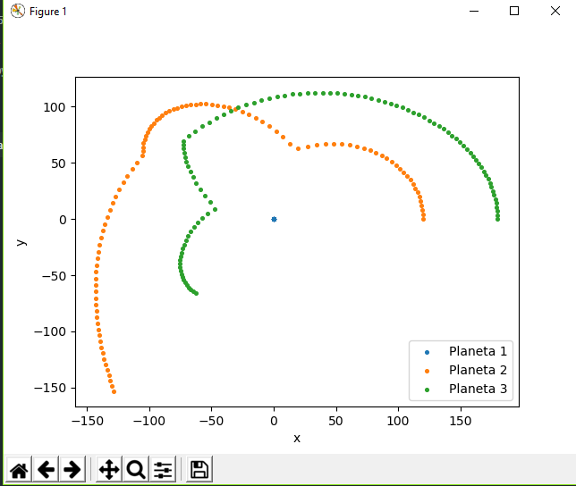
Módulo de visualização
Figura 6: Gráfico 2D da posição em relação ao tempo

Slide 12
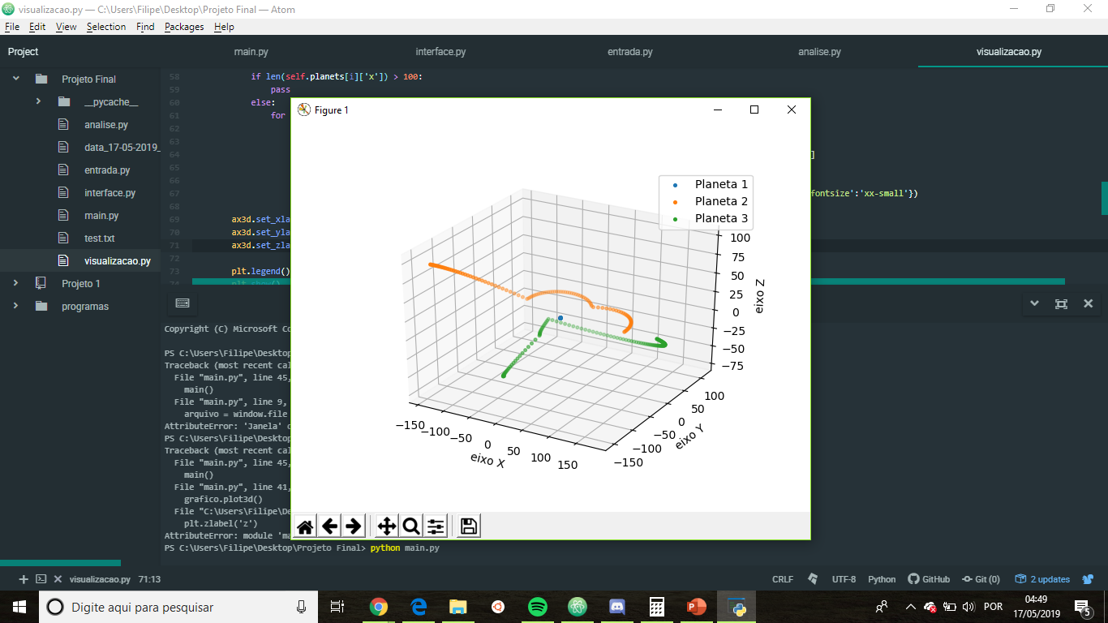
Módulo de visualização
Figura 7: Gráfico 3D da posição em relação ao tempo

Slide 13
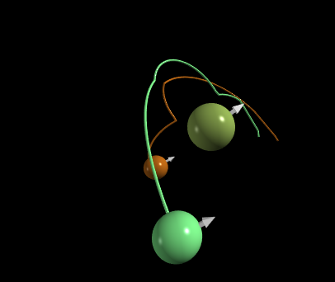
Módulo de visualização
Figura 8: Trajetória dos planetas e seus vetores

Slide 14
OBRIGADO!

